Slide 1
ỦY BAN NHÂN DÂN THỊ XÃ BUÔN HỒ
TRƯỜNG MẪU GIÁO HOA MAI
MÔN : KHÁM PHÁ KHOA HỌC
ĐỀ TÀI :NHÀ BÉ NUÔI CON VẬT GÌ?
LỚP : LÁ
NGƯỜI DẠY: LÊ THỊ XUÂN HƯƠNG

Slide 2
Trò chuyện
Vận động bài : điệu nhảy của chú gà con

Slide 3
Hoạt động 1: Cùng nhau khám phá

Slide 4
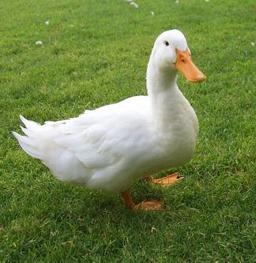
Con vịt

Slide 5
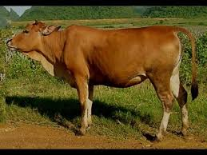
Con bò

Slide 6
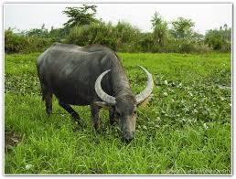
Con trâu

Slide 7
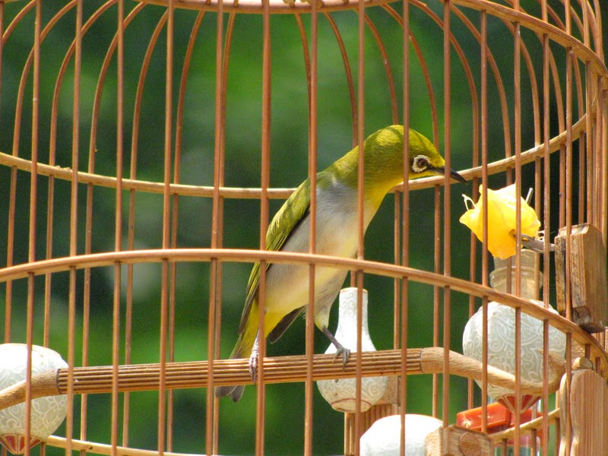
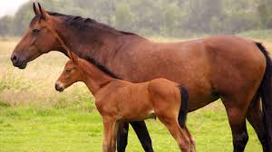
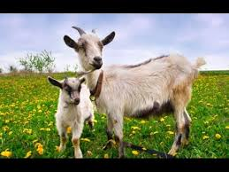

Slide 8
Hoạt động 3: Trò chơi
Trò chơi 1: Bắt chước tiếng kêu

Slide 9
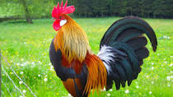

Slide 10
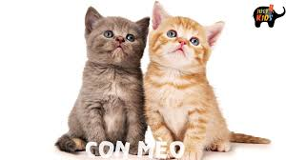

Slide 11
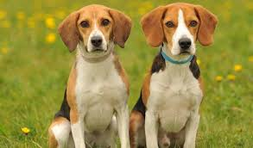

Slide 12
Trò chơi : Ai nhanh nhất

